Slide 1



Slide 2

1. Năng lực đặc thù:
–Thực hiện được phép chia nhẩm trong trường hợp đơn giản.
- Củng cố, rèn kĩ năng thực hiện phép chia hết và chia có dư số có bốn chữ số cho số có một chữ số; củng cố kĩ năng vận dụng phép chia vào các tình huống khác.
- Phát triển năng lực lập luận, tư duy toán học và năng lực giao tiếp toán học
2. Năng lực chung.
- Năng lực tự chủ, tự học: lắng nghe, trả lời câu hỏi, làm bài tập.
- Năng lực giải quyết vấn đề và sáng tạo: tham gia trò chơi, vận dụng.
- Năng lực giao tiếp và hợp tác: hoạt động nhóm.
3. Phẩm chất.
- Phẩm chất nhân ái: Có ý thức giúp đỡ lẫn nhau trong hoạt động nhóm để hoàn thành nhiệm vụ.
- Phẩm chất chăm chỉ: Chăm chỉ suy nghĩ, trả lời câu hỏi; làm tốt các bài tập.
- Phẩm chất trách nhiệm: Giữ trật tự, biết lắng nghe, học tập nghiêm túc.

Slide 4




*
Câu 1: 1 203 x 6 = ?
6 208
7 218
6 218
7 208

Slide 5
*
Câu 2: 1 401 x 6 = ?
8 406
8 416
8 426
8 436

Slide 6
*
Câu 3: 1 527 x 3 = ?
4 561
4 581
4 571
4 591

Slide 8



Đặt tính rồi tính.
5 025 : 5
3 296 : 4
2 487 : 2
7 369 : 8

Slide 9
3 296
0
9
1
6
0
5 025 : 5
3 296 : 4
2 487 : 2
7 369 : 8
5 025
5
0
0
1
0
0
5
5 025 : 5 = 1 005
0
2
2
5
0

Slide 10
2 487
2
0 4
1 243
08
07
1
5 025 : 5
3 296 : 4
2 487 : 2
7 369 : 8
3 296
4
0
9
8
2
4
3 296 : 4 = 824
1
6
0

Slide 11
7 369
8
16
921
09
1
5 025 : 5
3 296 : 4
2 487 : 2
7 369 : 8
2 487
2
0 4
1 243
2 487 : 2 = 1 243 (dư 1)
08
07
1

Slide 12
5 025 : 5
3 296 : 4
2 487 : 2
7 369 : 8
7 369
8
16
921
7 369 : 8 = 921 (dư 1)
09
1

Slide 13

Tính nhẩm (theo mẫu).
Mẫu: 8 000 : 2 = ?
Nhẩm: 8 nghìn : 2 = 4 nghìn
8 000 : 2 = 4 000
7 000 : 7
9 000 : 3
8 000 : 4

Slide 14
Tính nhẩm (theo mẫu).
7 000 : 7
7 nghìn : 7 = 1 nghìn
7 000 : 7 = 1 000
9 000 : 3
8 000 : 4

Slide 15
Tính nhẩm (theo mẫu).
9 000 : 3
9 nghìn : 3 = 3 nghìn
9 000 : 3 = 3 000
7 000 : 7
8 000 : 4

Slide 16
Tính nhẩm (theo mẫu).
8 nghìn : 4 = 2 nghìn
8 000 : 4 = 2 000
8 000 : 4
7 000 : 7
9 000 : 3

Slide 17

b)
=
a)
>
3 000 : 3
?
200 x 5
?
6 000 : 2
2 999
6 000 : 2 = 3 000
3 000 : 3 = 1 000
200 x 5 = 1 000

Slide 18
c)
<
3 500 : 5
?
4 000 : 5
3 500 : 5 = 700
4 000 : 5 = 800

Slide 19

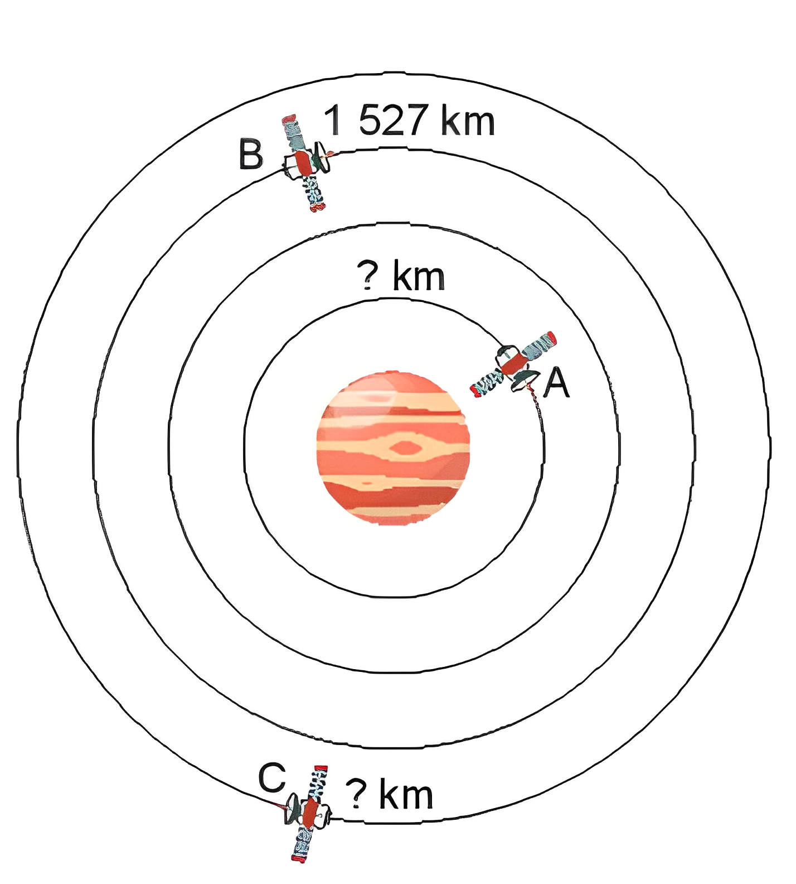
Có ba vệ tinh bay quanh một thiên thể. Vệ tinh B bay một vòng được 1 527 km, dài gấp 3 lần một vòng của vệ tinh A. Vậy vệ tinh A bay một vòng được ? km.
Vệ tinh C bay một vòng dài gấp 4 lần một vòng của vệ tinh A. Vậy vệ tinh C bay một vòng được ? km.

Slide 20

Tóm tắt
1 527 km
Vệ tinh B
? km
Vệ tinh A
Vệ tinh C
? km

Slide 21
Bài giải
Vệ tinh A bay một vòng được số km là:
1 527 : 3 = 509 (km)
Vệ tinh C bay một vòng được số km là:
509 x 4 = 2 036 (km)
Đáp số: Vệ tinh A: 509 km
Vệ tinh B: 2 036 km

Slide 23
Vịt con đâu rồi?
2 100 : 6
1 340 : 5
4 680 : 2

Slide 24
Vịt con đâu rồi?
2 100 : 6
350
268
1 340 : 5
2 340
4 680 : 2

Slide 25

Ôn lại nội dung đã học
Chuẩn bị nội dung bài mới

